Slide 1
FI AI HACKATHON 2024
Ứng dụng đếm số lượng đối tượng trong ảnh
CONQUER AI TEAM
FI.RHS

Slide 2
Nội dung trình bày
1. Tổng quan về ứng dụng
2. Ứng dụng AI để viết tài liệu
3. Ứng dụng AI để viết chương trình
4. Demo ứng dụng
5. Hướng phát triển và kết luận

Slide 3
1. TỔng quan về ứng dụng
Mục tiêu: Tạo một ứng dụng web có thể đếm số lượng đối tượng (ô tô, xe bus, xe máy, người,...) từ ảnh người dùng nhập vào
Ứng dụng: Có thể ứng dụng trong nhiều lĩnh vực như an ninh, quản lý hàng hóa, thu thập dữ liệu về mật độ giao thông

Slide 4
1. TỔng quan về ứng dụng
Công cụ hỗ trợ về kiến thức và code: CodeVista, ChatGPT, StackOverflow
Ngôn ngữ lập trình: Python
Thư viện phát triển ứng dụng Web
Thuật toán nhận diện đối tượng

Slide 5
2. Ứng dụng AI để tạo tài liệu
Sử dụng CodeVista để trả lời những câu hỏi:
Ngôn ngữ lập trình Python có thể làm những gì?
Các thư viện để tạo nên ứng dụng Web trong Python?
Các thư viện dùng cho xử lý ảnh trong Python?
Bài toán nhận diện đối tượng là gì?

Slide 6
3. Ứng dụng AI viết chương trình
Công việc cần làm:
Tạo một ứng dụng Web bằng Python
Viết chương trình nhận diện đối tượng trong một ảnh
Tích hợp code nhận diện đối tượng vào trong ứng dụng Web

Slide 7
DEV
CODEVISTA
Để tạo một ứng dụng Web bằng Python có chức năng đếm số lượng đối tượng trong ảnh cần những công cụ gì?
Python (back-end), Flask (build Web), OpenCV (image processing), YOLO (object detection), model AI, HTML/CSS/Bootstrap (front-end)
Viết một ứng dụng Web bằng Python cho phép người dùng chọn ảnh từ máy tính và hiển thị trên trang Web
Cài đặt Flask, tạo cấu trúc thư mục, viết code xử lý logic, tạo giao diện người dùng
Viết code bằng Python đếm số lượng trong một ảnh sử dụng YOLO
Cài đặt thư viện cho YOLO, viết code xử lý bao gồm load model AI, đưa ảnh qua model, xử lý kết quả đầu ra, biểu diễn đầu ra trên ảnh, đếm số lượng đối tượng mỗi class
Notes:
Trên slide mô phỏng lại quá trình áp dụng AI để tạo ra ứng dụng từ những câu trả lời của CodeVista để tạo ra được sản phẩm cuối cùng
Xuất phát từ câu hỏi chung nhất rồi dần đi vào chi tiết.

Slide 8
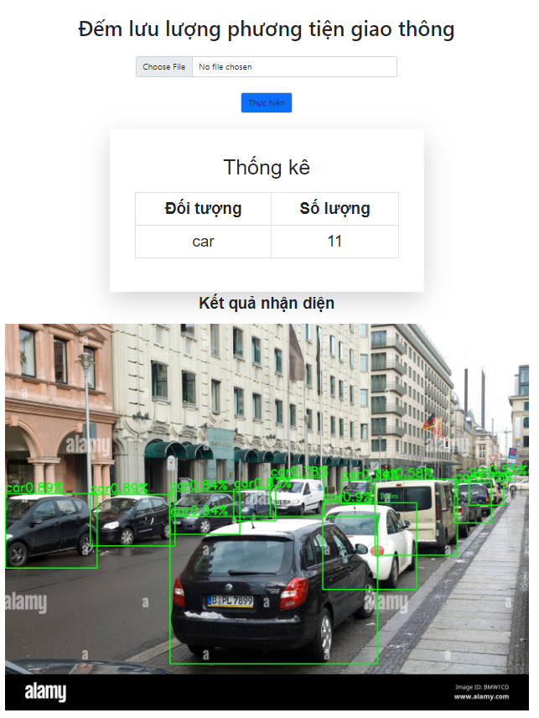
4. Demo ứng dụng

Slide 9
5. Hướng phát triển của ứng dụng
Đầu vào: Video, video streaming,...
Sử dụng thêm model AI khác (Ex: Đọc biển số xe,...)
Cải thiện chất lượng model AI (nhận diện đối tượng có kích thước nhỏ, tăng độ chính xác của model...)

Slide 10
Kết luận
Ứng dụng AI vào quy trình phát triển phần mềm:
Giảm đáng kể thời gian tìm hiểu kiến thức, công cụ cần sử dụng
Tăng khả năng tìm kiếm thông tin, cải thiện chất lượng tài liệu,...
Giảm thời gian viết code, giảm lỗi, tối ưu code,...

Slide 11
THANK YOU

